Slide 1
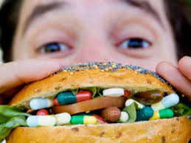
Негативний вплив на обмін речовин чужорідних речовин та їх знешкодження в організмі людини

Slide 2
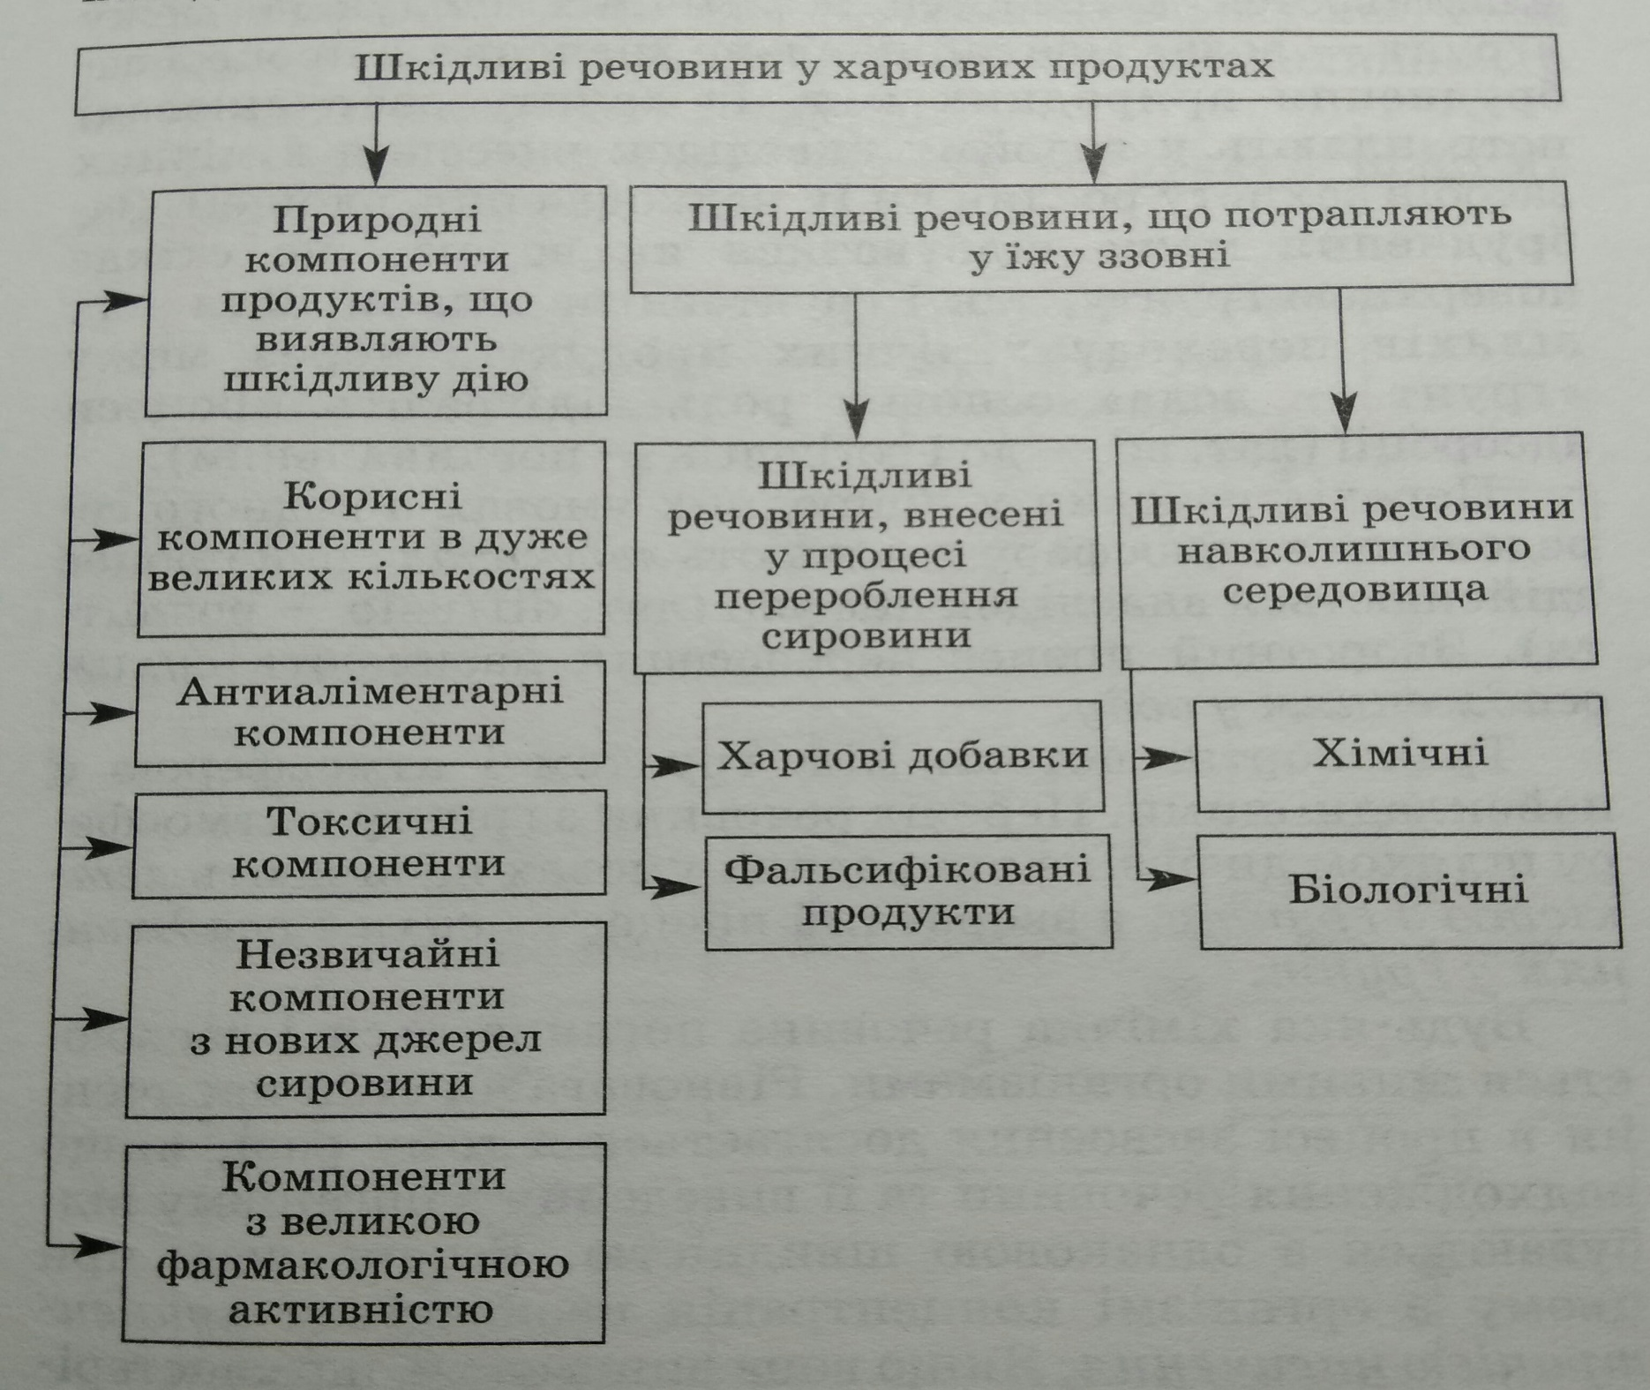

Slide 3
Ксенобіотики – це чужорідні хімічні речовини та біологічні агенти, які надходять в організм людини з їжею чи іншими шляхами, не виконують жодної із функцій харчування і за певних умов несприятливо впливають на здоров'я.
Металічні забруднювачі
Радіонукліди
Пестициди
КСЕНОБІОТИКИ
Нітрати,
Нітрити
Діоксини
Метаболіти мікроорганізмів

Slide 4
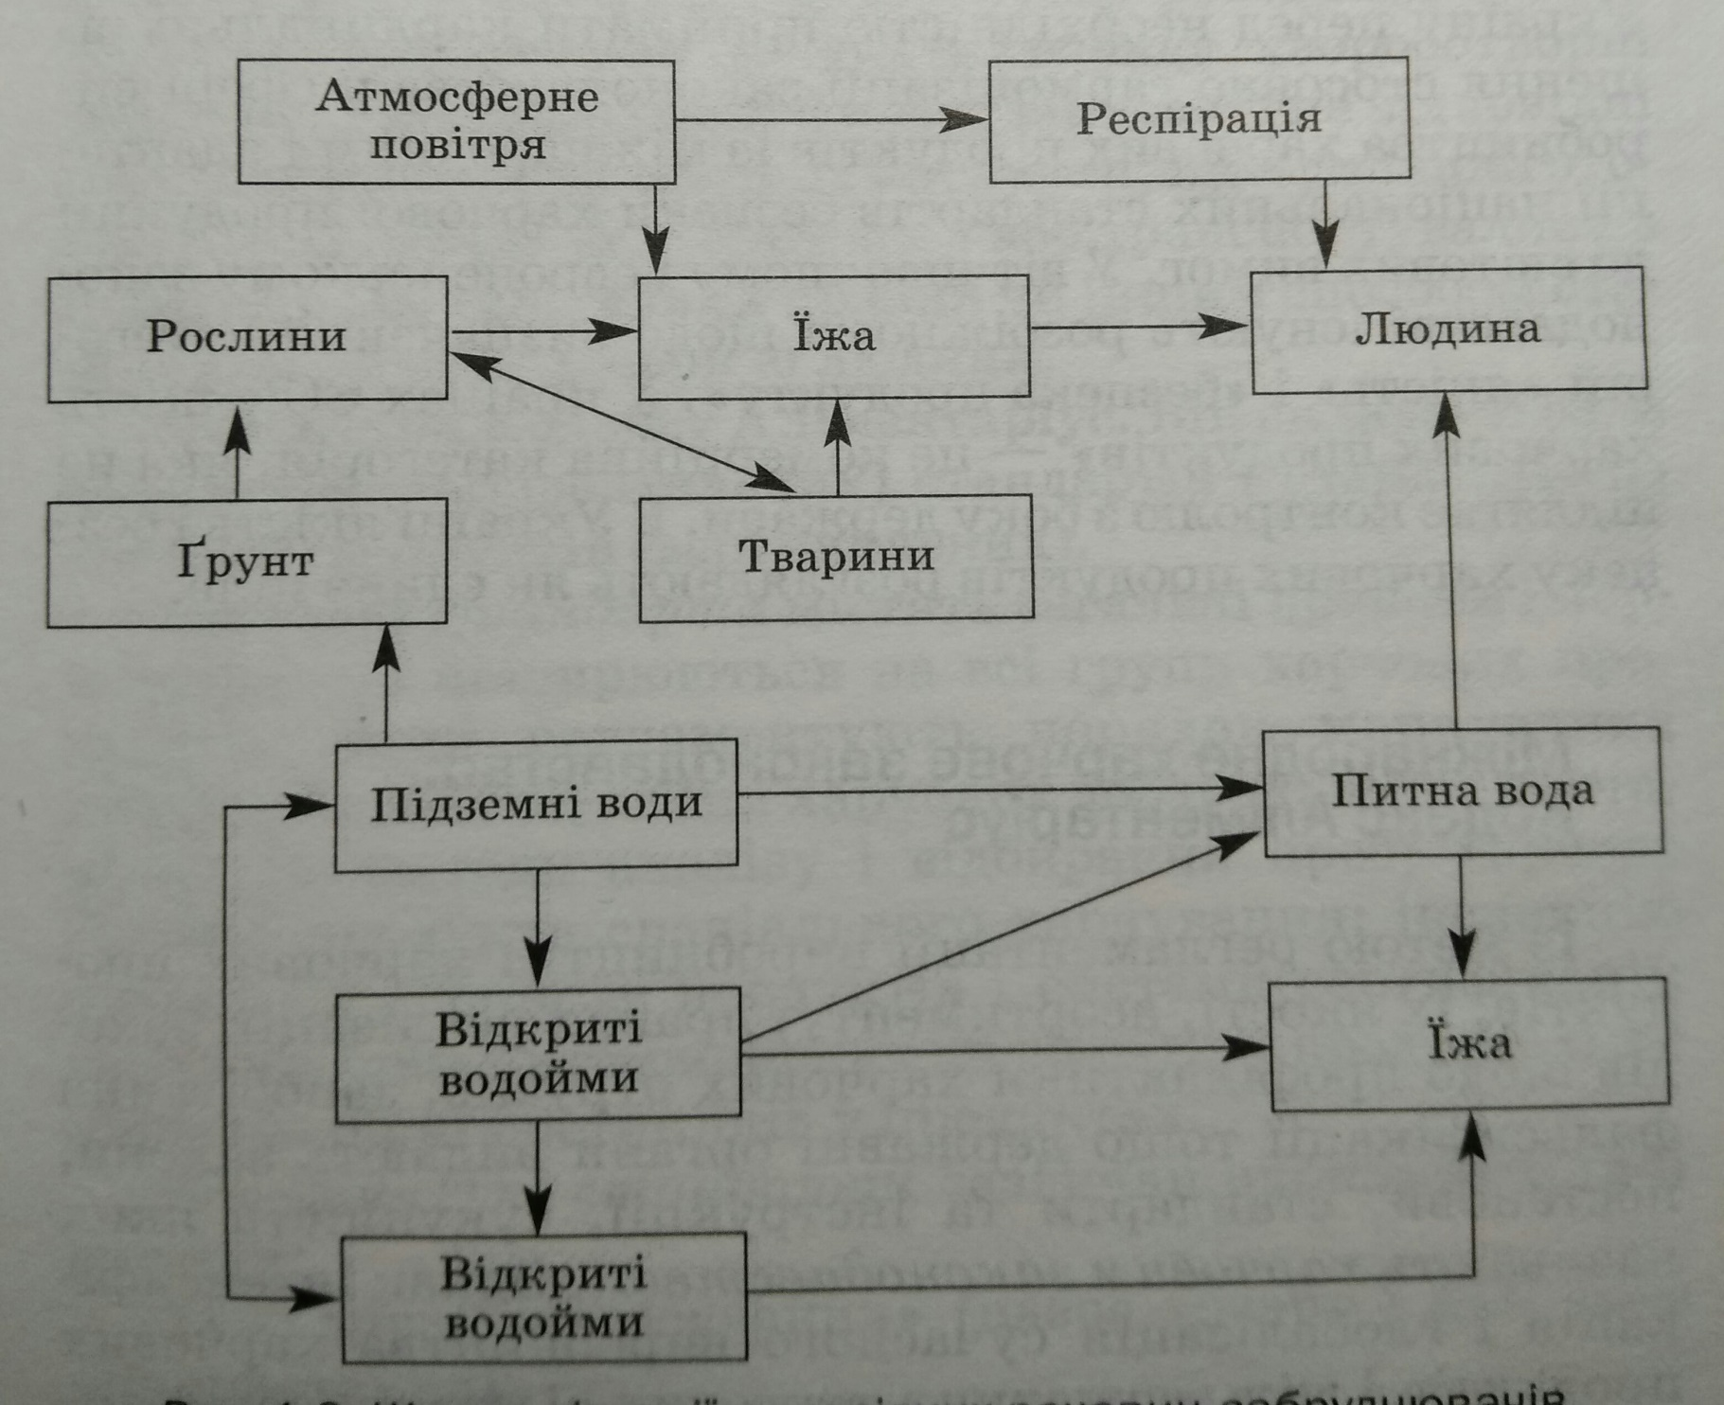
Шляхи міграції ксенобіотиків

Slide 5
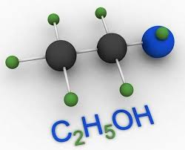
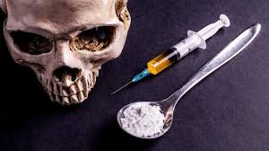
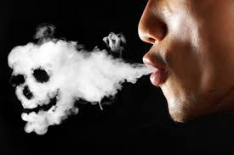
Психоактивні речовини — речовини, що спричиняють звикання та залежність за умов систематичного їх вживання, внаслідок чого змінюється поведінка людини.
Етанол
Наркотичні
речовини
Нікотин
Психоактивні
речовини
Психотропні
речовини
Прекурсори

Slide 6
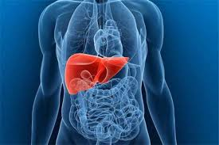
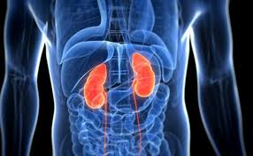
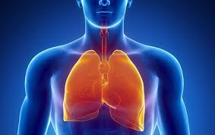
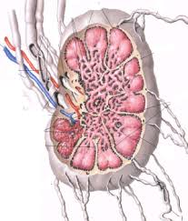
Біотрансформація — знешкодження токсичних речовин шляхом перетворення їх у молекулярну форму із зміненими біологічними властивостями і виведення з організму.

Slide 7
Домашнє завдання:
Скласти конспект в зошит.
Заповніть таблицю про участь систем органів у захисті організму від ксенобіотиків.
Система | Органи | Значення
Травна
Дихальна
Сечовидільна
Шкіра
Імунна

